Slide 1

TtTranquil
TtT

Slide 2









Отбор
Александър Кюмурков (ментор)
Виктор (капитан)
Митко
Живко
Ива
Йоан

Slide 3


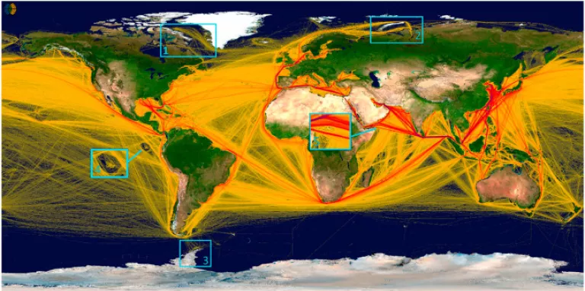
Проблемът
Търговското корабоплаване е основният източник на подводно шумово замърсяване в океана.
Шумозамърсяване в океаните, 2019

Slide 4
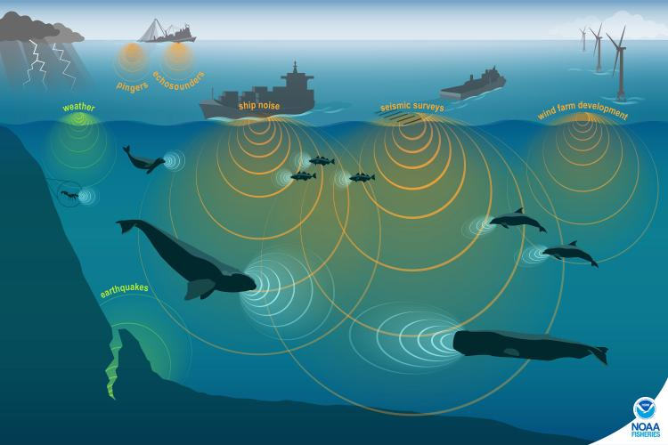

Последици
Почти всички морски обитатели разчитат на ехолокация за общуване помежду си, намиране на храна и за да се ориентират.

Slide 5
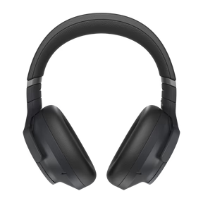
Решение
Active Noise Canceling
Технология за намаляне на външен шум.
Главно се използва при модерните слушалки

Slide 6
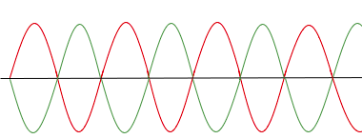
Теория зад технологията
Звукови вълни
Две противоположни вълни се зануляват.

Slide 7

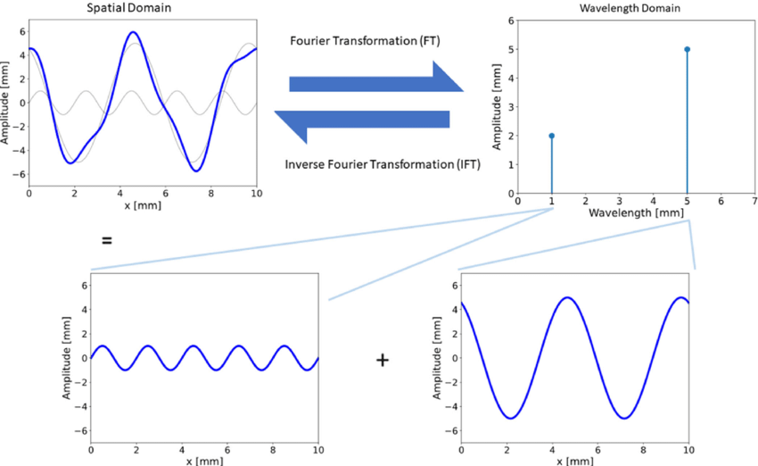
Фурие анализ

Slide 8
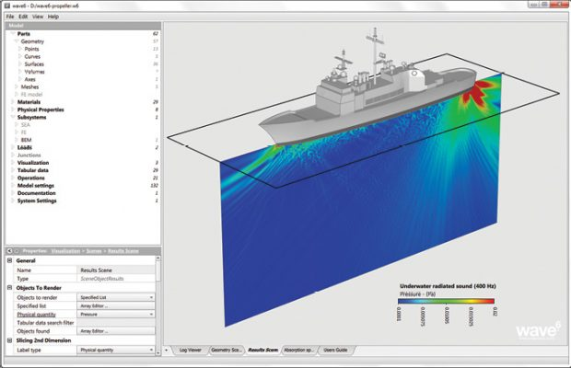
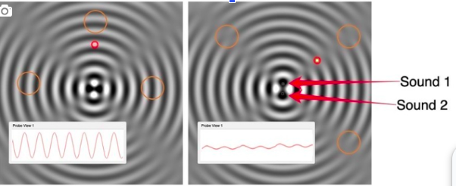
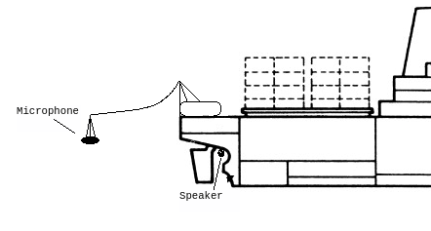
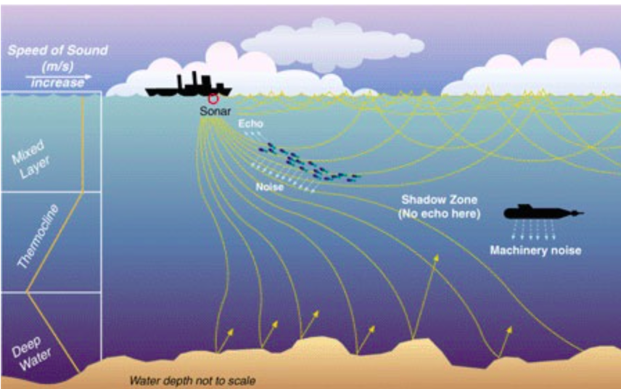
Реализация

Slide 9

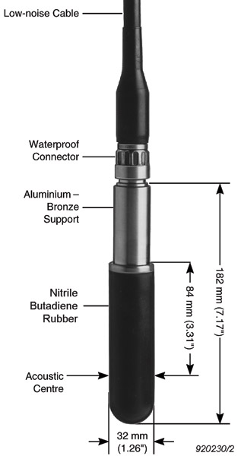
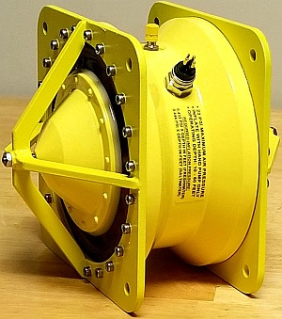
Устройства използвани за бъдеща разработка.
Hydrophone Type 8106
Подводен микрофон
3 Hz - 80 kHz
Lubell Labs VC2C
Подводен говорител
50 Hz - 1.5 kHz

Slide 10
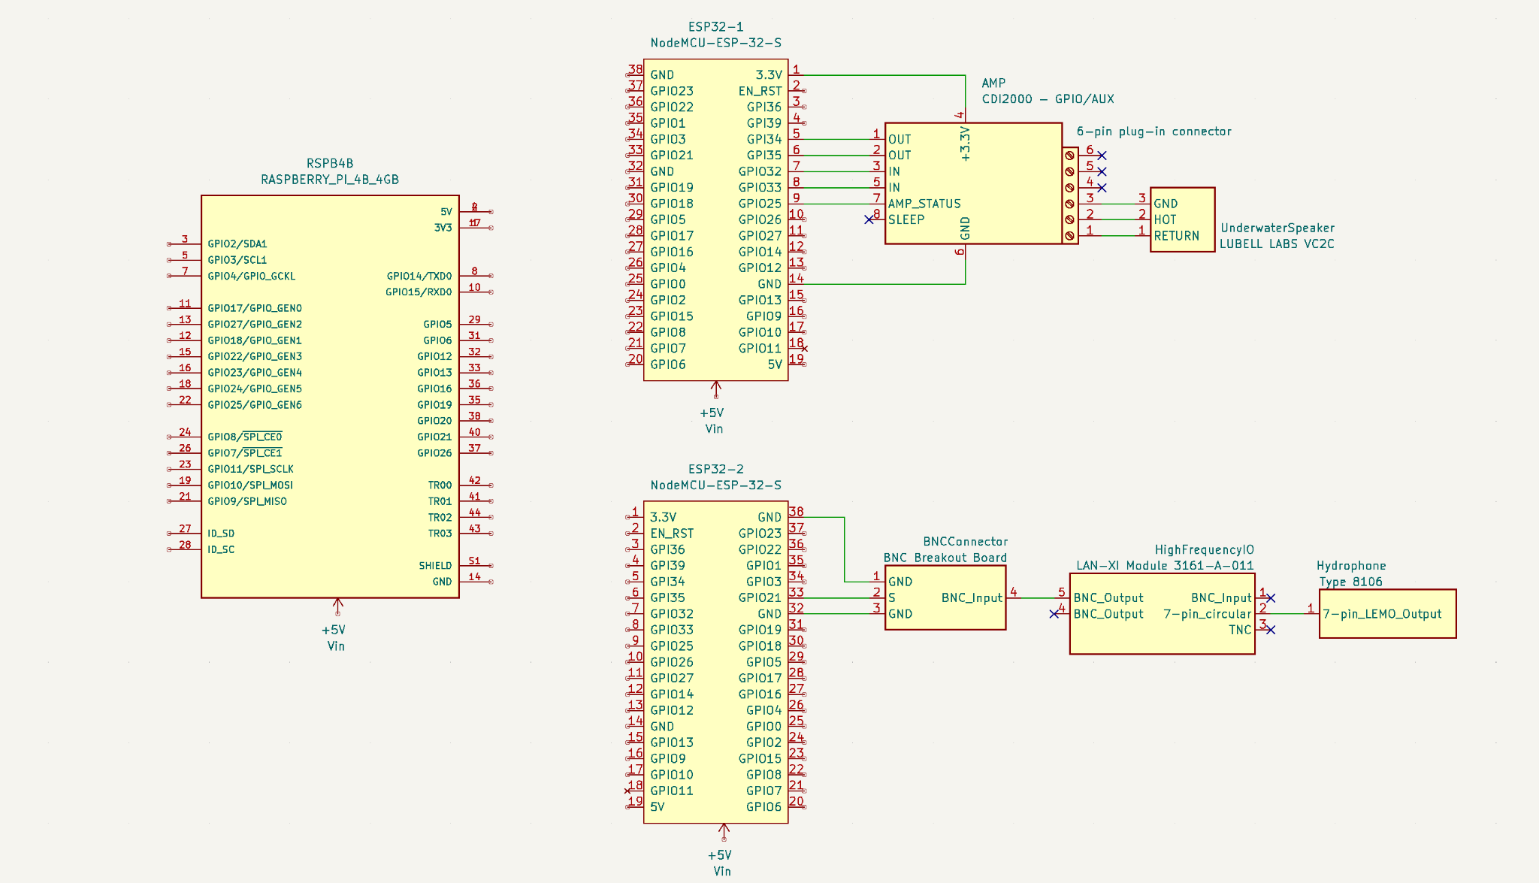
Схема

Slide 11
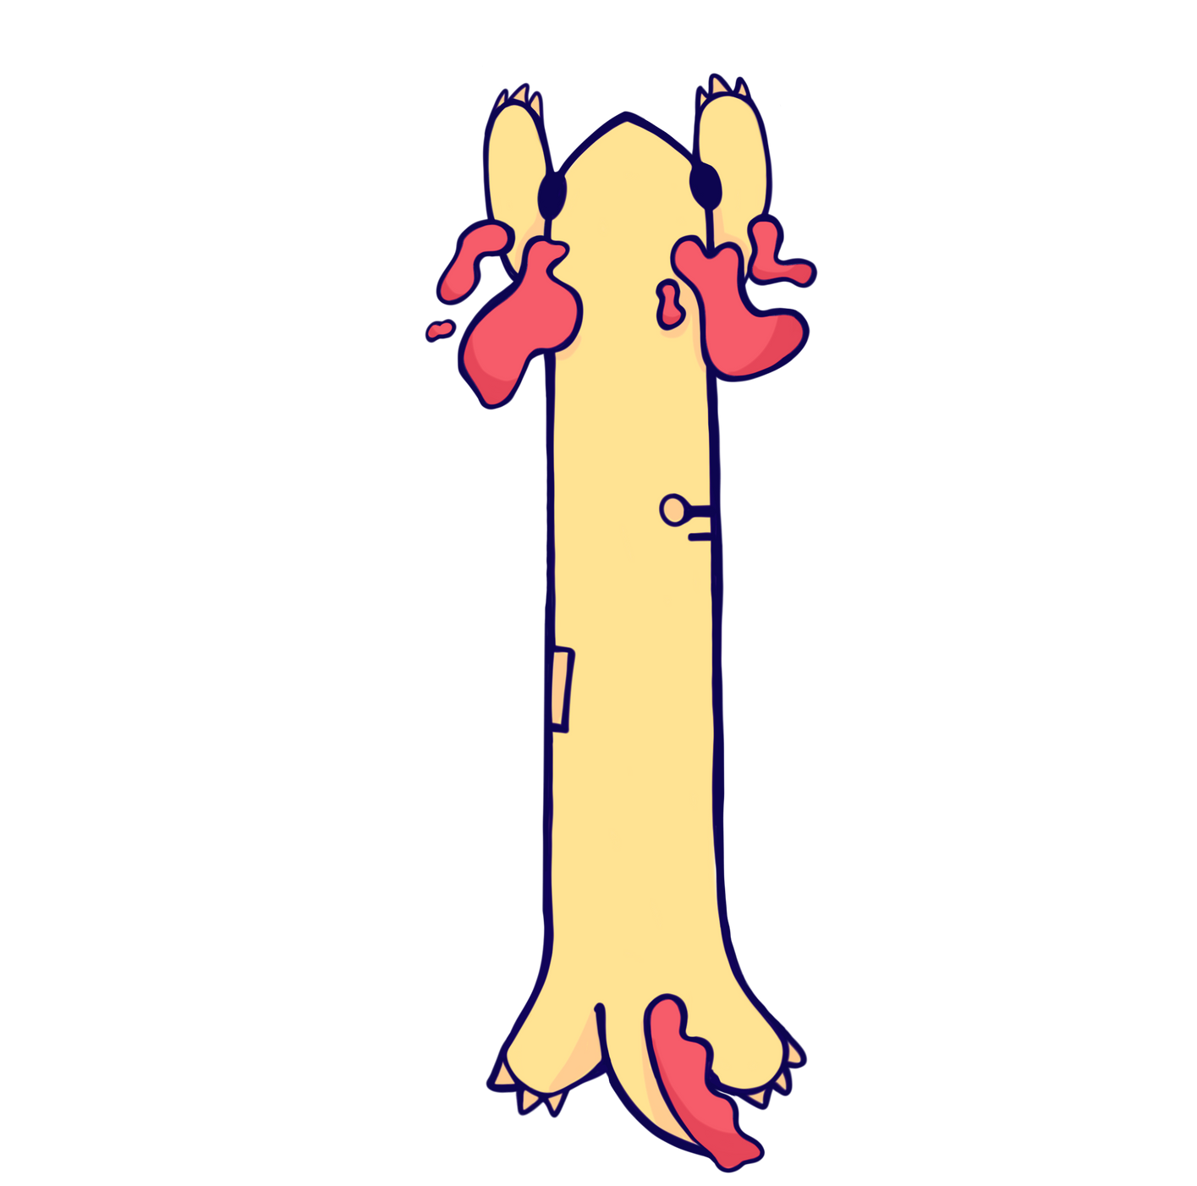
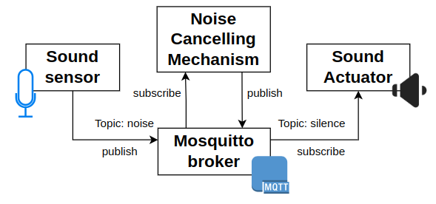
Комуникация

Slide 12
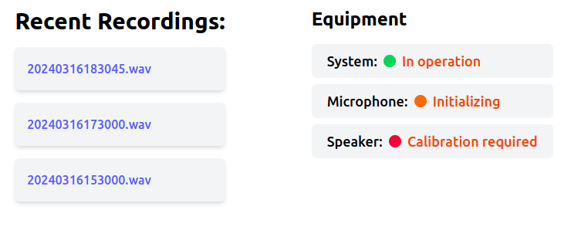
Графичен потребителски интерфейс
Визуализиране на аудио записи.
Проверка за работоспособността на микроконтролерите.

Slide 13

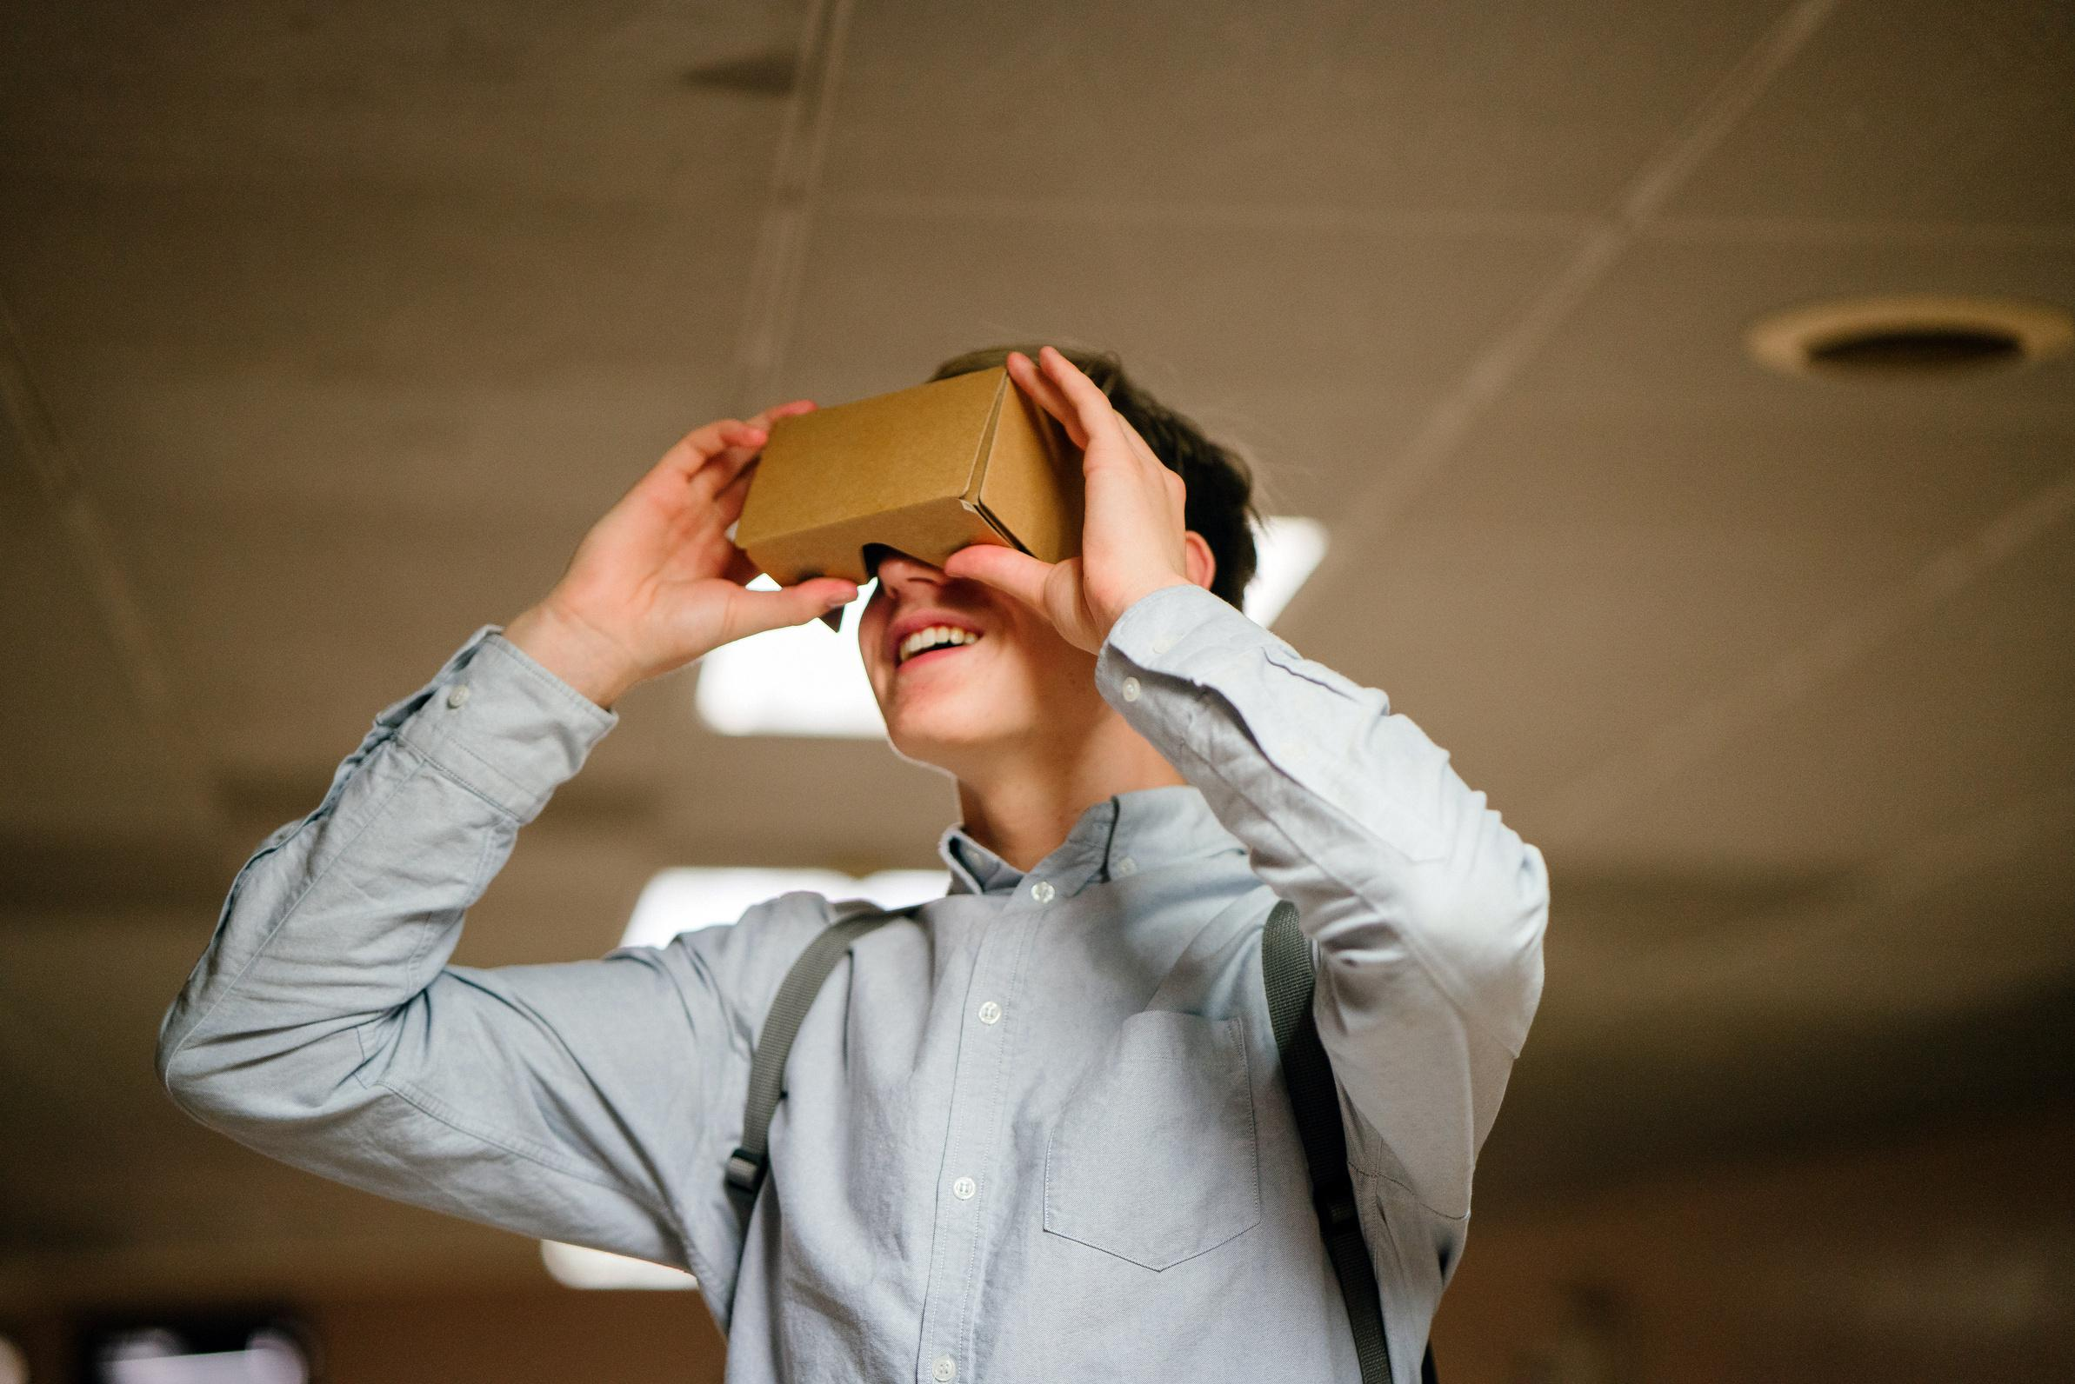
Демо

Slide 14
Благодарим за вниманието!

